Slide 1
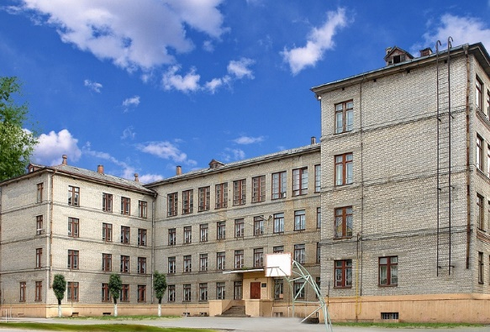
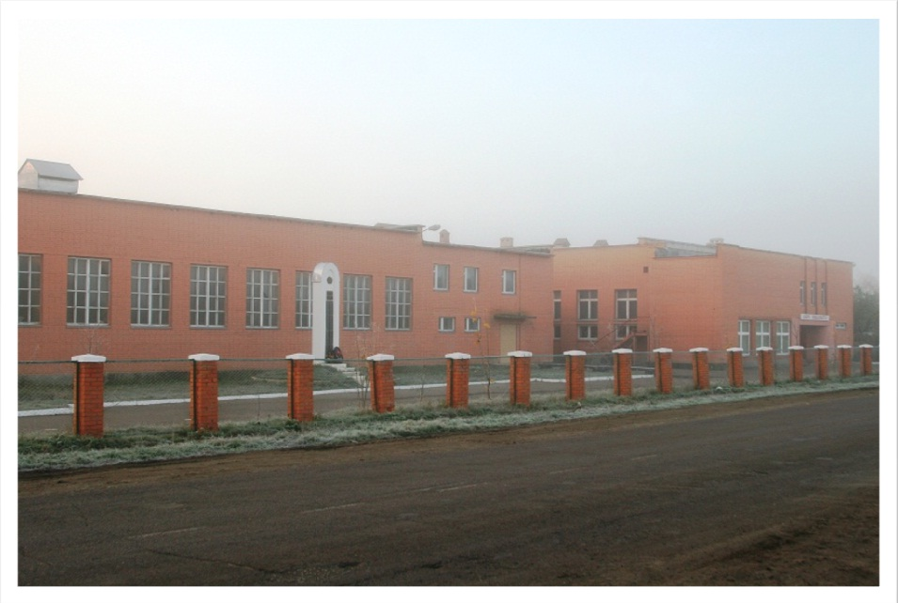
«Вместе мы можем больше»
14.11.2018г.
МБОУ «Школа № 39 «Центр физико-математического образования»

Slide 2
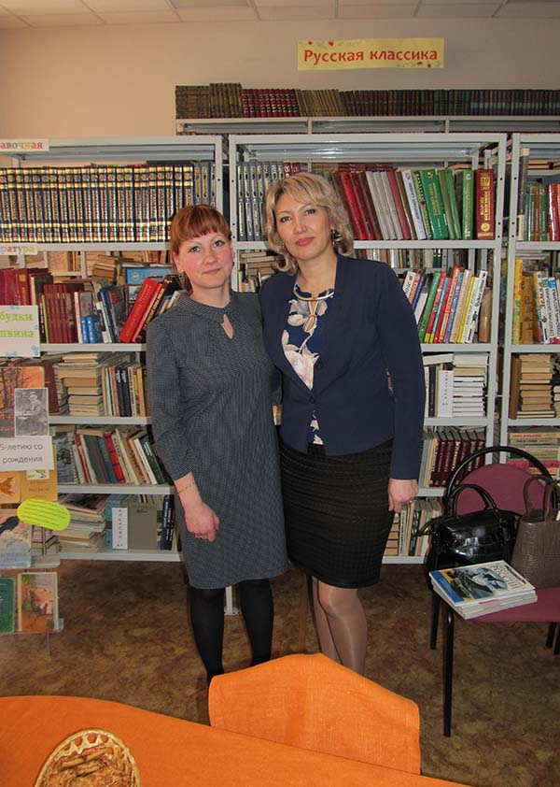
Цель совместной работы:
повышение профессиональной компетенции педагогов и как следствие рост качества образования в каждом образовательном учреждении
Notes:
Начальные сведенияо курсе, а также книги (пособия) и материалы, необходимые для занятия/проекта.

Slide 3
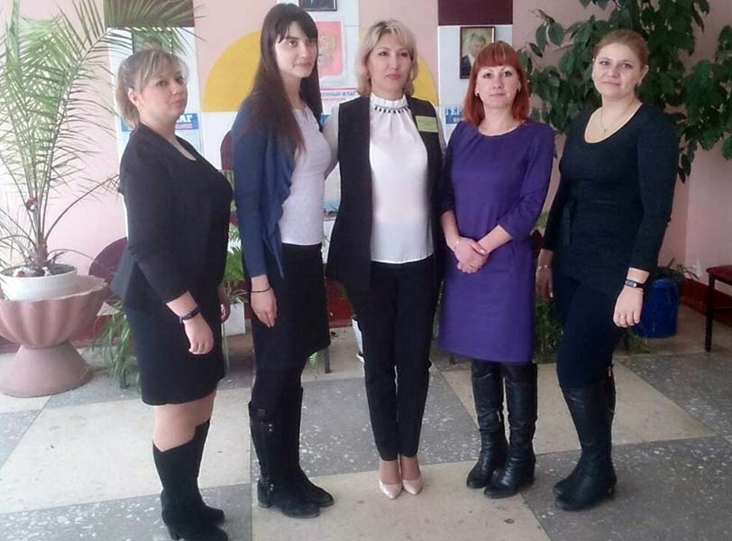
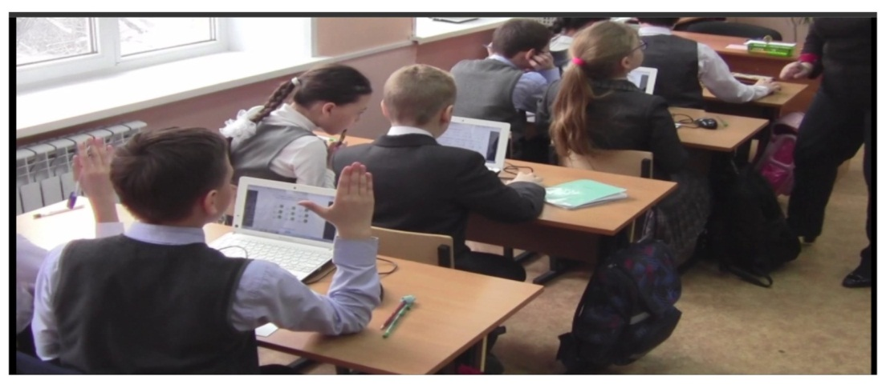
Уроки в Глядковской школе
1. Шляпочные грибы
( учитель биологии Сметанина Е.С.)
2.Расчет сопротивления проводника (учитель физики Еремеева К.В.)
3. Формула суммы и первых членов арифметической прогрессии
(учитель математики Ромадина С.И.)

Slide 4
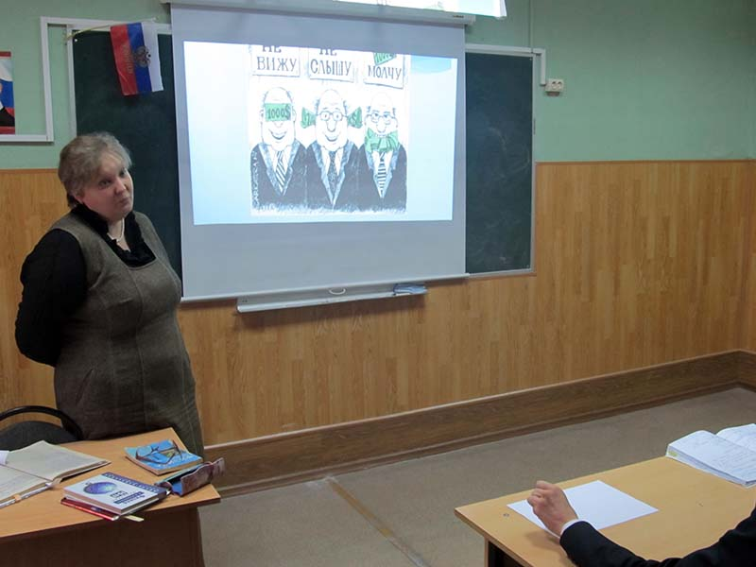
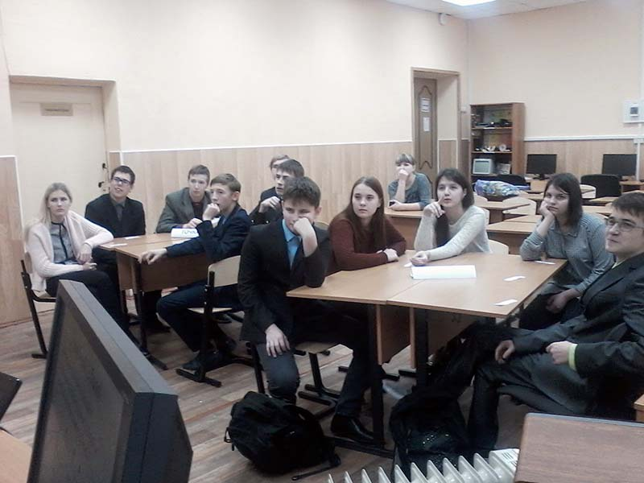
Открытые уроки
Права потребителя
(учитель истории Анцупова И.В.);
Наклонение глагола
(учитель русского языка Демина Л.В.);
Дроби. Смешанные числа
( учитель начальной школы Зарицкая О.В.)
Квадратные уравнения
(учитель математики Никишова Л.В.)
Географическое положение Северной Америки
(учитель географии Нехаева Е.А.);
Время
(учитель начальных классов Майс Г.Б.)
Notes:
Начальные сведенияо курсе, а также книги (пособия) и материалы, необходимые для занятия/проекта.

Slide 6
Планируемые результаты проекта
Качество организации
Эффективное организация методической работы
Эффективный урок
Эффективная организация учебного процесса
Качество условий
Эффективные профессиональные, предметные и личностные компетенции администрации и педагогов
Качество результата
Высокие образовательные достижения учащихся
Эффективный карьерный путь выпускников

